Slide 1
第三章
提示词工程：
解锁AI高效交互密码
Notes:
现在开启本书第三章学习，提示词工程：解锁AI高效交互密码

Slide 2
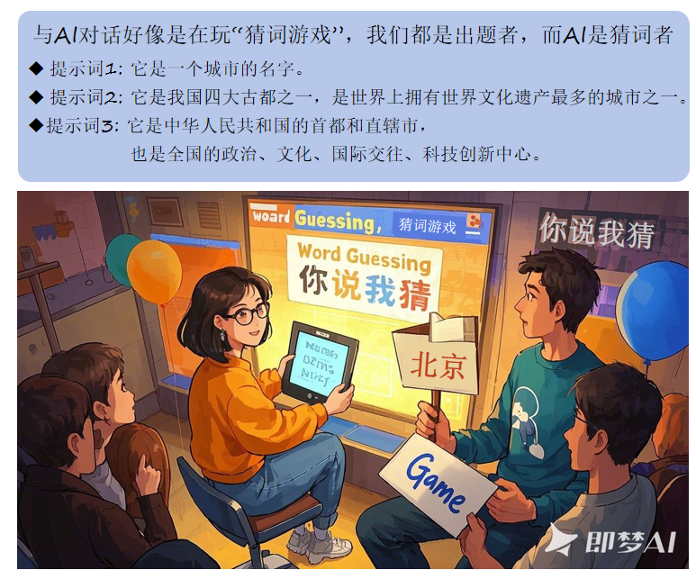
与AI的猜词游戏
请扫描下列书中二维码了解提示词在生活中的使用场景，回答下列问题。
表 苏格拉底问题链——激发学习兴趣
问题类型 | 问题
基础认知层面问题 | 同学们，在看视频之前，大家先想一想，如果提及AI赋能生活话题，我们一般都会想到哪些场景呢？
关联分析层面问题 | 现在我们看了这个视频，如果我们要开发一个新的应用，利用AI大模型来解决生活中的实际问题，你们觉得我们应该从哪里开始？
批判性思考层面问题 | 尽管AI大模型有很多优势，但它们是否有潜在的局限性或风险？你们能想到哪些？
拓展应用层面问题 | 你们觉得随着AI大模型的发展，人类的生活方式会发生哪些根本性的变化？
Notes:
在AI的浪潮中，我们与AI的每一次对话都宛若共同创作一首交响曲，而我们手中的“提示词”（Prompt）便是那关键的指挥棒。一个精心设计的提示词，就像乐谱上精确的音符，能够引领AI这位技艺高超的音乐家，演绎出我们心中所向往的华丽乐章；相反，一个含糊不清的提示词，则可能导致AI偏离旋律，最终的输出结果可能与我们的预期相差甚远。

Slide 3
学习图谱
掌握大模型提示词的基本概念
知识目标
掌握生成模型提示词构建方法
掌握推理模型提示词构建方法
掌握提示词工程构建方法
能够设计和优化提示词
第三章 提示词工程：
解锁AI高效交互密码
能够分析和评估AI输出
能力目标
能够借助AI工具应用于不同的场景
任务3.1 掌握生成模型提示词技巧
能够利用工程化提示词解决各类问题
任务3.2 掌握推理模型提示词技巧
培养沟通能力，理解AI技术并可以向其他人解释
任务3.3 掌握提示词工程技巧
素养目标
保持理性，培养独立思考和批判性思维
培养学习意识，持续学习最新的提示词工程知识和技能
Notes:
本章的学习图谱如图所示。

Slide 4
提示词的基础知识（请扫码教材AI助学智能体）
提示词是什么
1
为什么使用提示词
提示词是输入给AI系统的指令。
2
提示词是开启AI宝藏的钥匙。
4
Prompt
有哪些类型的提示词
如何使用提示词
3
清晰的目标+详细的背景+明确地输出
Notes:
如何让AI更好地理解你的需求，为你提供精准的服务呢？这就离不开一个关键的元素——“提示词”。主要学习的内容如下图所示

Slide 5
AI助学与评测
序号 | 知识链－提示词 | 智能体
1 | 大模型提示词与我们日常生活对话有什么区别，列举示例对比。
2 | 如何对提示词进行反馈与调整，有哪些具体的工具和操作方法。
3 | 请详细描述交互式提示词的主要应用场景及其优势，并举出例子与其他类型提示词的对比。
4 | ……
序号 | AI评测 | 智能体
1 | 与直接提问相比，使用提示词具有哪些独特的优势？
2 | 提示词可以用于学习生活中的哪些场景？
3 | 在这些场景中，提示词的编写分别有哪些侧重点？
扫描教材上
AI助学智能体
扫描教材上
AI评测智能体
Notes:
请扫描教材上AI助学智能体二维码，完成下列AI助学与评测

Slide 6










3.1 掌握生成模型的提示词技巧
应用场景
新闻报道
学术论文
市场营销
技术文档
创意写作
确保内容的时效性和准确性，引导记者关注事实和数据
指导研究方法的选择、数据分析等，确保学术严谨性
突出产品特性，定位目标受众，制定有效的营销策略
提供清晰的功能描述、操作步骤和故障排除指南
激发创意思维，构建故事框架，引导情节发展
常用工具
平台 | 简要描述
Langchain Hub | AI提示词管理工具，一个提示词上传、浏览、拉取和管理的工具
微软Prompt | 简化LLM应用开发流程，全周期覆盖，实用便捷
PromptPort | 中文提示词网站，资源丰富可复制，含文本、视频等，优化服务佳，附GPTS推荐
… | …
Notes:
在当今数字化时代，生成模型（如DeepSeek-V3、ChatGPT、文心一言等）已经成为我们日常工作和生活中不可或缺的工具。它们能够帮助我们快速生成文本、解决问题、激发创意，甚至完成复杂的任务。然而，要充分发挥这些生成模型的潜力，关键在于如何与它们有效沟通。这就需要掌握一门新的技能——生成模型的提示词技巧。提示词广泛应用于生活的各个领域，它们帮助我们更高效地获取信息、解决问题。无论是在工作效率提升、学习教育规划、健康生活管理，还是娱乐休闲活动，合适的提示词都能引导我们快速获得所需的答案或建议。巧妙运用AI提示词工具能显著提升内容创作的效率与质量。以下介绍一些AI提示词工具。无论是初学者还是资深人员，这些工具都能助力创作之旅，让文字生成更加精准、高效。

Slide 7
3.1.1 角色扮演法，让AI成为全能专家
角色类型 | 说明 | 举例
历史学家 | 能够详细解释历史事件和背景，使用准确的历史术语和数据。 | 你是一个历史学家，擅长解读历史事件，请解释法国大革命的原因和影响。
诗人 | 使用富有想象力的语言创作诗歌，表达情感和描绘画面。 | 你是一个诗人，擅长用文字描绘情感，请写一首关于春天的诗。
科学家 | 使用精确的科学语言描述现象，提供基于证据的解释。 | 你是一个科学家，擅长解释科学原理，请阐述全球变暖的科学依据。
侦探 | 逻辑推理能力强，能够分析线索并推断事件的可能性。 | 你是一个侦探，擅长逻辑推理，请分析这起案件的可能嫌疑人。
教师 | 提供知识教学，用易于理解的语言解释复杂概念。 | 你是一个教师，擅长简化复杂概念，请向小学生解释光合作用的过程。
记者 | 能够客观报道事件，提供事实和引用可靠来源。 | 你是一个记者，擅长报道新闻事件，请报道最近的政治选举结果。
心理咨询师 | 提供情感支持和心理建议，使用同理心和专业术语。 | 你是一个心理咨询师，擅长提供情感支持，请给一个感到焦虑的人提供一些放松技巧。
Notes:
角色扮演法，让AI成为全能专家。如同演员入戏，赋予AI特定的角色和人设，能让其更好地理解任务的背景和语境，从而产生更符合期望的输出。为了让AI系统角色更加鲜活，还可以加入角色的专业领域和风格偏好等，通过角色绑定提升角色的专业性，引导其从用户需求的角度出发

Slide 8
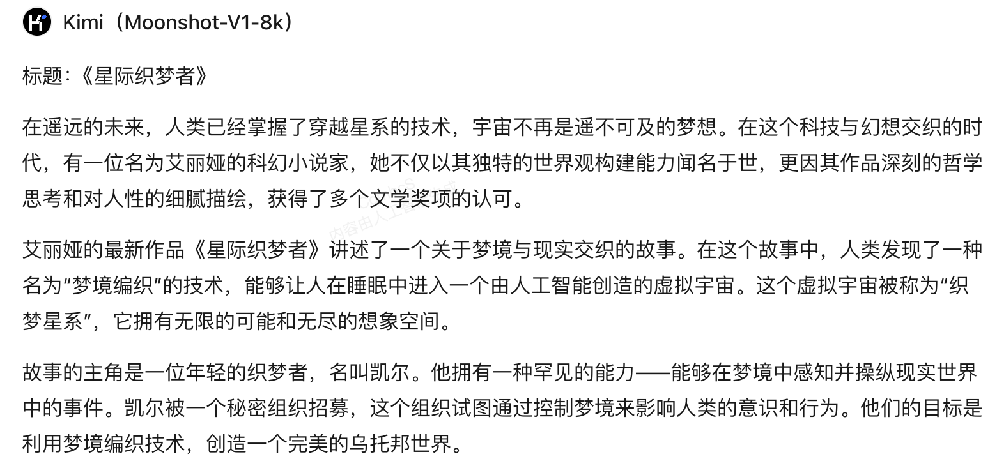
3.1.1 角色扮演法，让AI成为全能专家
提示词公式：扮演……；你是一位……；你现在是……
提示词示例：
你是一位获得过多个文学奖项的科幻小说家，擅长世界观的构建。写一篇科幻小说。
输出示例：
内容辨析：
在生成内容时，我们可以借助AI工具的海量信息资源。理论上，AI工具能够访问各个领域和各类名人的知识信息。通过指定角色和场景，这些工具可以依据角色的特征和观点，产出符合特定风格的内容。这样的操作不仅丰富了内容的表现力，也增强了内容的情境感。
Notes:
提示词公式：扮演……；你是一位……；你现在是……。提示词示例：你是一位获得过多个文学奖项的科幻小说家，擅长世界观的构建。写一篇科幻小说。内容辨析：在生成内容时，我们可以借助AI工具的海量信息资源。理论上，AI工具能够访问各个领域和各类名人的知识信息。通过指定角色和场景，这些工具可以依据角色的特征和观点，产出符合特定风格的内容。这样的操作不仅丰富了内容的表现力，也增强了内容的情境感。

Slide 9
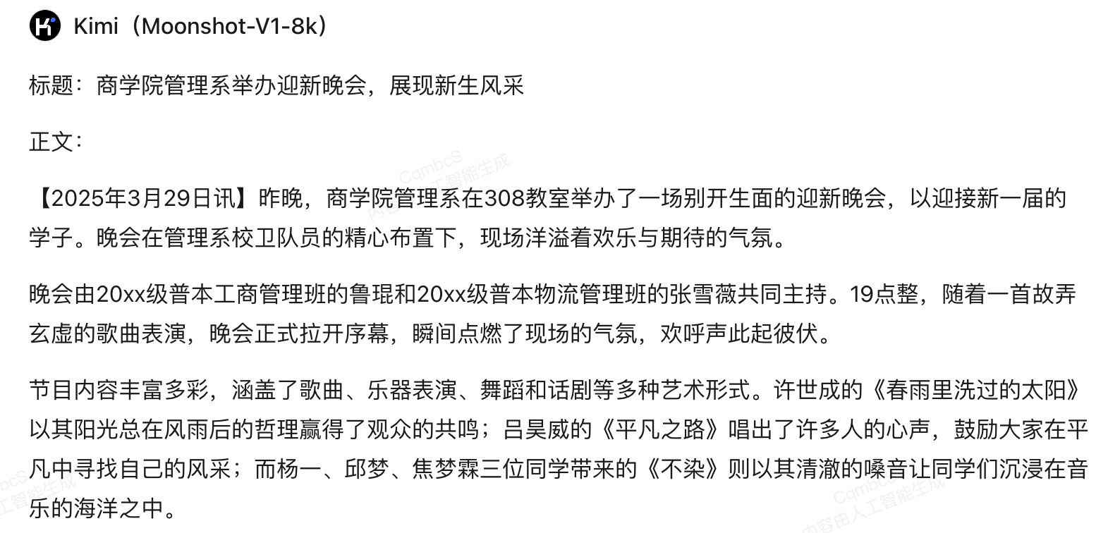
3.1.2 示例引导法，使AI系统精准施策
步骤一：简单提示词让AI生成内容
提示词示例：
写一个迎新晚会的新闻。
输出示例：
内容辨析：
通过使用基础提示词方法，AIGC能迅速地生成一个简单的新闻稿。但是，AIGC不知道你期望的具体风格等。比如，这个新闻稿更活泼，结构较为简单，仅仅按照时间顺序介绍新闻。如果我们想按照重要性递减的顺序展开，那么，可以通过投喂具体的示例的方法，让AI学习示例，反馈更好的结构。
Notes:
示例引导法，使AI系统精准施策。步骤一：简单提示词让AI生成内容。提示词示例：写一个迎新晚会的新闻。内容辨析：通过使用基础提示词方法，AIGC能迅速地生成一个简单的新闻稿。但是，AIGC不知道你期望的具体风格等。比如，这个新闻稿更活泼，结构较为简单，仅仅按照时间顺序介绍新闻。如果我们想按照重要性递减的顺序展开，那么，可以通过投喂具体的示例的方法，让AI学习示例，反馈更好的结构

Slide 10
3.1.2 示例引导法，使AI系统精准施策
步骤二：示例投喂 提示词公式：按照……的风格
提示词示例：
按照《人民日报》的风格写一个学校迎新晚会新闻。
内容辨析：
投喂具体的示例提示词，就像为AI戴上了一副“透视眼镜”，让它能更准确地捕捉我们的需求，生成符合期望的输出。比如，采用《人民日报》风格的新闻稿件倾向于运用正式且严肃的语言，以此塑造出一种权威性的氛围。在用词和句式选择上，力求简洁和精确，避免非正式和随意的表达方式，使得新闻内容显得更加专业和可靠。在内容的组织上，这种风格的新闻稿件通常遵循一定的逻辑顺序，从活动的开始到各个环节，再到结束，都进行了详尽且有条理地叙述。
输出示例：
Notes:
示例引导法，使AI系统精准施策。步骤二：示例投喂。提示词公式：按照……的风格。提示词示例：按照《人民日报》的风格写一个学校迎新晚会新闻。内容辨析：投喂具体的示例提示词，就像为AI戴上了一副“透视眼镜”，让它能更准确地捕捉我们的需求，生成符合期望的输出。比如，采用《人民日报》风格的新闻稿件倾向于运用正式且严肃的语言，以此塑造出一种权威性的氛围。在用词和句式选择上，力求简洁和精确，避免非正式和随意的表达方式，使得新闻内容显得更加专业和可靠。在内容的组织上，这种风格的新闻稿件通常遵循一定的逻辑顺序，从活动的开始到各个环节，再到结束，都进行了详尽且有条理地叙述。这样的结构不仅让新闻内容层次分明，便于读者理解与吸收，而且还能更全面地展现新闻事件的连续性和完整性

Slide 11
3.1.3 演绎推理法，使AI尽显逻辑锋芒
演绎推理法 | 说明 | 举例
思维链提示 | 逐步推理，也称为思维链，要求模型在给出最终答案之前，明确展示中间的推理步骤，从而提高AI的数学计算和推理能力。 | “主题提示词”，请一步步思考。
推理后的反向应用 | 将AI提供的思维链作为示例，以便AI在执行相似任务时提高准确率。 | 思考步骤：第一步，第二步……。示例……，现请解决一下以下问题……。
Notes:
演绎推理法，使AI尽显逻辑锋芒。生成模型的推理能力较弱，而演绎推理法则可以通过让AI一步步思考，来引导其进行逻辑推理。这种方式更适合让AI系统帮助我们解决复杂的问题，确保推理过程的清晰和准确。通过将思考过程分解成一系列步骤，可以更细致地指导AI如何分析问题、构建解决方案。这样做不仅有助于AI更好地理解需求，还能提高其输出结果的相关性和可靠性。一般分为思维链提示和推理后的反向应用

Slide 12
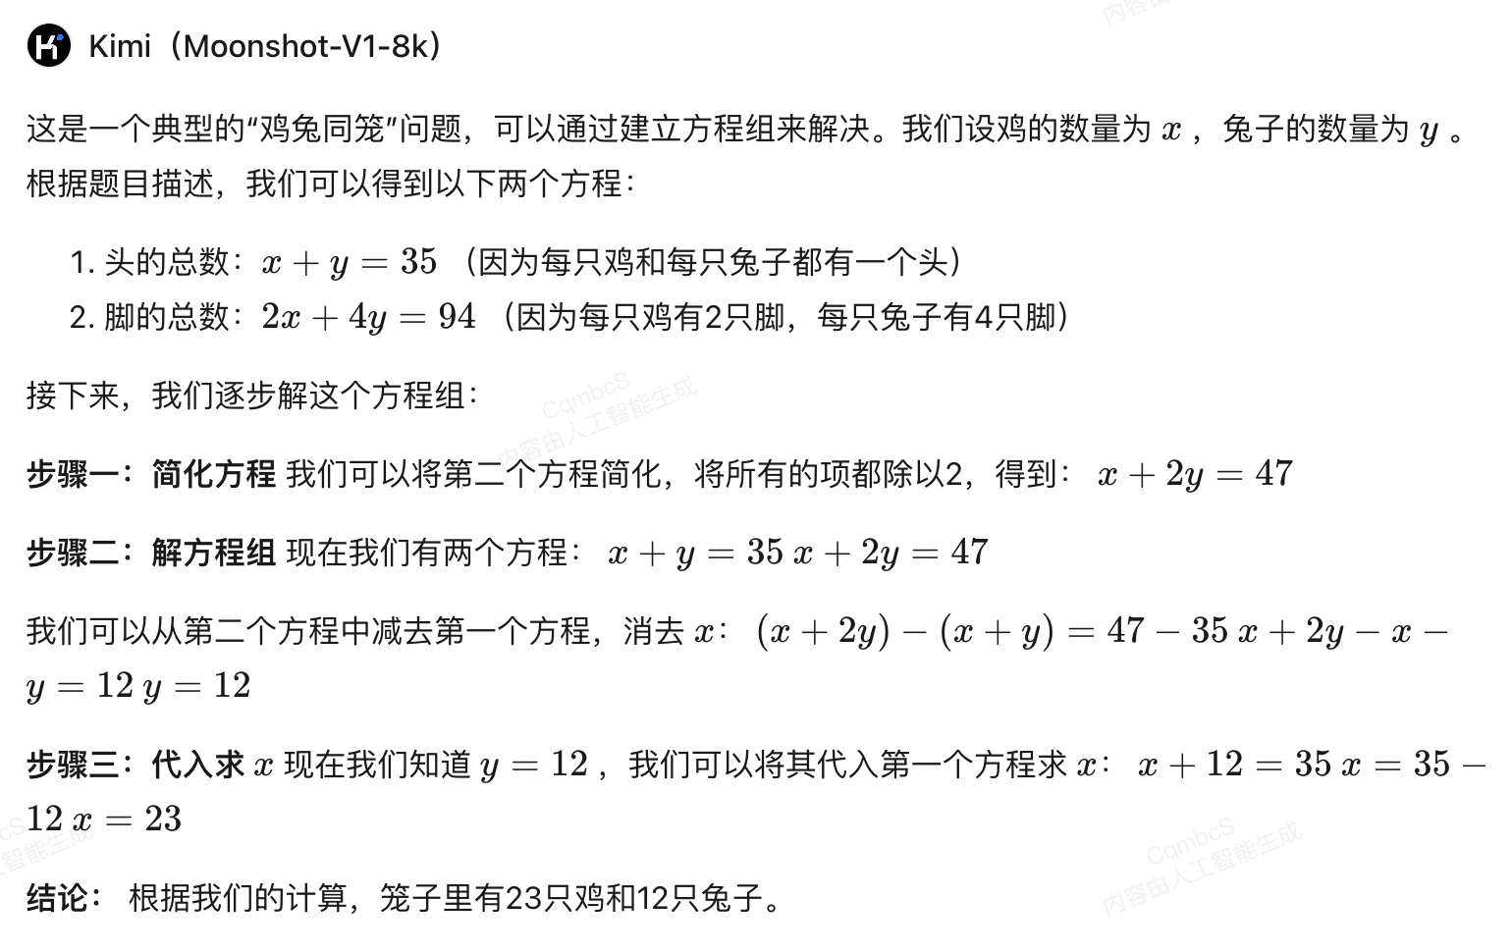
3.1.3 演绎推理法，使AI尽显逻辑锋芒
步骤一：思维链
提示词公式：一步一步思考……；解释你的推理……；分解步骤……
提示词示例：
假设有一个笼子里关着一些鸡和兔子，从上面看，一共有35个头；从下面看，一共有94只脚。请问笼子里各有多少只鸡和兔子？请分析这个数学问题。并展示你的思考过程。
输出示例：
内容辨析：
当要求AI处理复杂的任务时，如果期望它立即给出结果，它出错的可能性会增加。相反，如果让AI放慢速度，逐步进行分析和推理，按照逻辑顺序执行每一步，它的准确性将显著提高。演绎推理法就是通过让AI进行逐步推理，提高其正确率。此外，我们还可以将其思维过程应用于后续相似问题的解决。
Notes:
演绎推理法，使AI尽显逻辑锋芒。步骤一：思维链。提示词公式：一步一步思考……；解释你的推理……；分解步骤……。提示词示例：假设有一个笼子里关着一些鸡和兔子，从上面看，一共有35个头；从下面看，一共有94只脚。请问笼子里各有多少只鸡和兔子？请分析这个数学问题。并展示你的思考过程。内容辨析：AI在某些方面与人类相似。当要求AI处理复杂的任务时，如果期望它立即给出结果，它出错的可能性会增加。相反，如果让AI放慢速度，逐步进行分析和推理，按照逻辑顺序执行每一步，它的准确性将显著提高。演绎推理法就是通过让AI进行逐步推理，提高其正确率。这种方法也称为思维链（Chian of Thought）提示。除此外，我们还可以将其思维过程应用于后续相似问题的解决

Slide 13
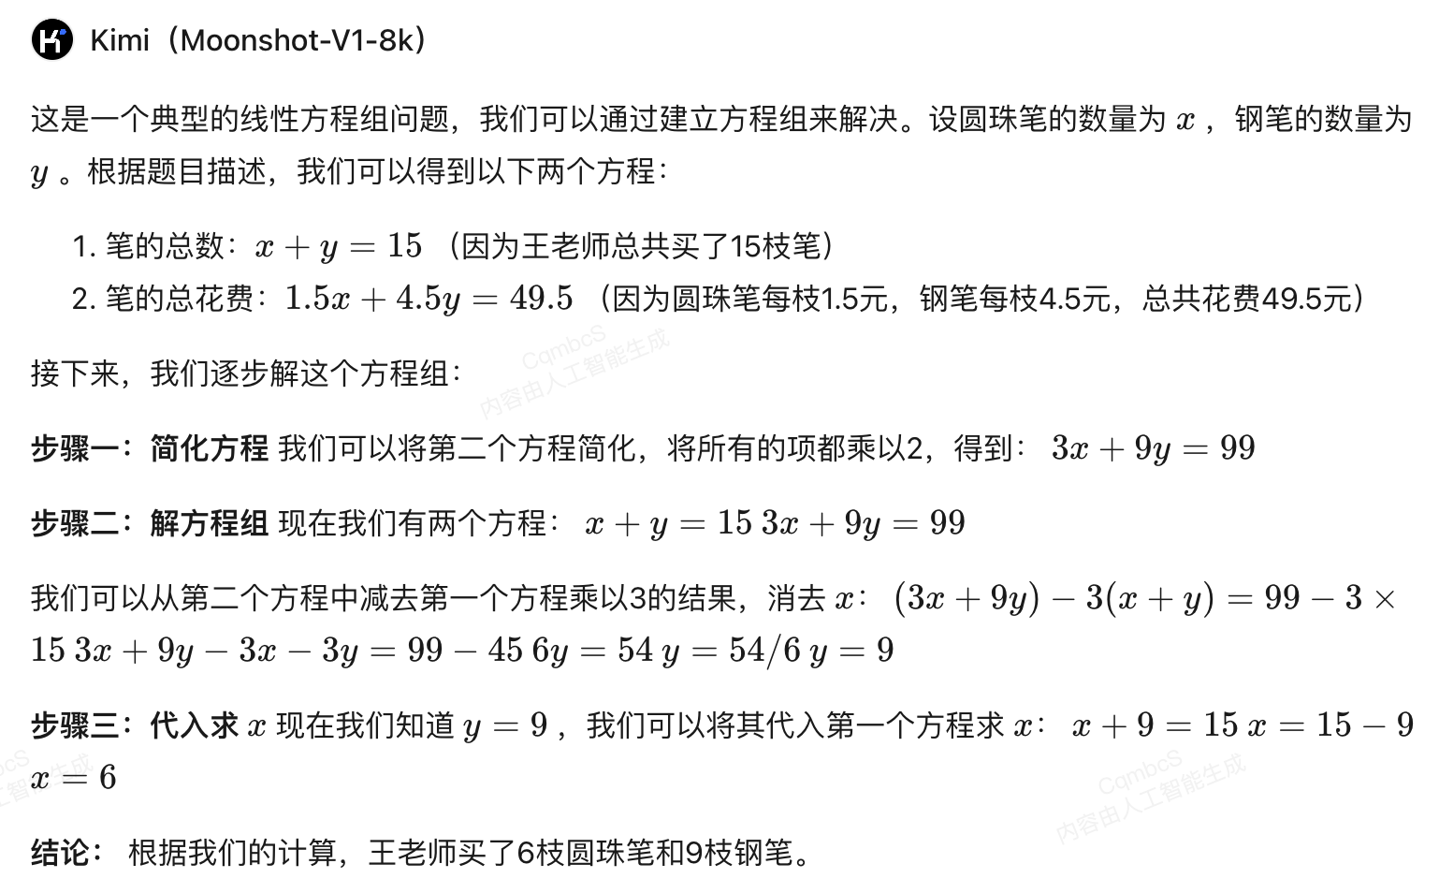
3.1.3 演绎推理法，使AI尽显逻辑锋芒
步骤二、反向应用
提示词公式：思考步骤，按照以上步骤
提示词示例：
按照以上方法，解决以下问题：王老师圆珠笔和钢笔共买了15支，圆珠笔每支1.5元，钢笔每支4.5元，共花了49.5元，圆珠笔和钢笔各买了多少支？
输出示例：
内容辨析：
之前讨论了“示例法”的概念，这种方法涉及向AI展示样本，以帮助其更精确地执行任务。AI在进行思维链推理时所经历的步骤同样可以作为示范，被纳入提示词之中，这样当AI在未来遇到类似的任务时，便能够提升其执行的精确度。
Notes:
演绎推理法，使AI尽显逻辑锋芒。步骤二、反向应用。提示词公式：思考步骤，按照以上步骤。提示词示例：按照以上方法，解决以下问题：王老师圆珠笔和钢笔共买了15支，圆珠笔每支1.5元，钢笔每支4.5元，共花了49.5元，圆珠笔和钢笔各买了多少支？内容辨析：之前讨论了“示例法”的概念，这种方法涉及向AI展示样本，以帮助其更精确地执行任务。AI在进行思维链推理时所经历的步骤同样可以作为示范，被纳入提示词之中，这样当AI在未来遇到类似的任务时，便能够提升其执行的精确度

Slide 14
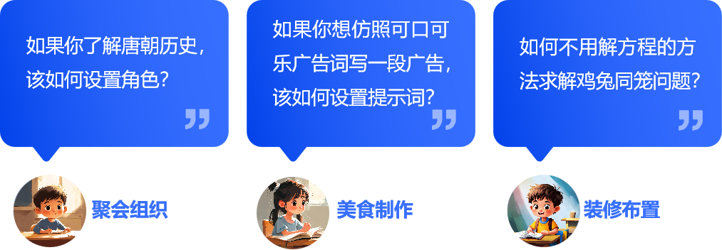
3.1 任务拓展
序号 | 知识点 | 技能点 | 智能体
1 | 角色设置要素 | 角色设计能力
2 | 示例引导方法 | 示例解析与迁移能力
3 | 演绎推理方法 | 分步引导与逻辑拆解能力
扫描教材上
AI
Notes:
任务拓展，请扫描后面的智能体，选择一个话题，依据下列表格中的知识与技能要求，设计提示词，完成下列任务。

Slide 15
3.2 掌握推理模型的提示词技巧
生成模型和推理模型提示词对比
提示词特点 | 生成模型 | 推理模型
指令的直接性 | 如果可以的话，我想请你帮忙看看这段代码是否存在问题，如果方便的话给出一些改进建议。 | 分析这段代码的问题，并提供改进建议。
信息的聚焦性 | 我是一名产品经理，最近在负责一个新项目，团队有五个人，我们想做一个面向年轻人的社交App，想听听你对产品定位的看法。 | 为面向年轻人的社交App制定产品定位策略。
信任推理能力 | 首先分析用户需求，然后进行市场调研，接着制定营销策略，最后预估投资回报率。请按照这个步骤帮我评估这个商业计划。 | 评估这个商业计划的可行性。
Notes:
在AI领域，针对推理模型的提示词设计常存在一个典型认知误区：人们往往将“简洁性”与“随意性”混为一谈。以DeepSeek-R1为代表的先进推理模型虽具备强大的自主推理能力，但这恰恰要求开发者采取更为精密的提示词策略。这类模型所倡导的“简洁提示”本质上是一种经过优化的工程范式——它要求以高度结构化的信息输入为模型划定精准的思考边界，通过指令的直接性（如明确的问题界定）、信息的聚焦性（如关键参数的优先排序）以及对模型推理路径的信任（避免冗余的步骤预设），在保留模型自主推理空间的同时，实现思考方向的可控性。这种设计哲学与通用模型的提示词工程形成鲜明对比：后者往往依赖人工引导思维链条，而前者更强调通过精准的初始条件设定来激活模型的内在推理潜能。以下表格展示了生成模型与推理模型的提示词特点及其对比

Slide 16
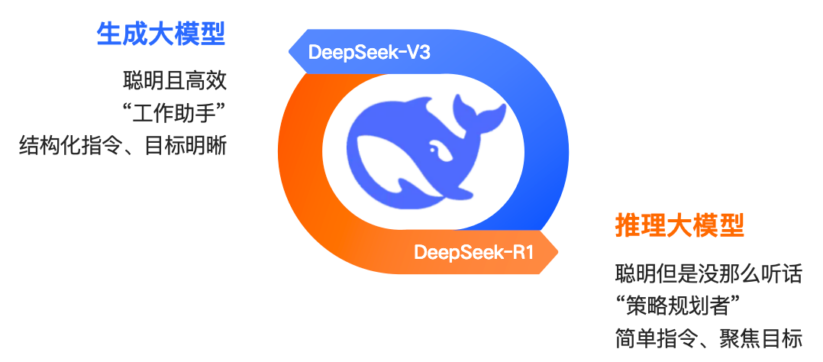
3.2 掌握推理模型的提示词技巧
生成模型和推理模型的选择
特性/维度 | DeepSeek-V3 | DeepSeek-R1
模型类型 | 通用大模型 | 推理大模型
形象比喻 | 工作助手 | 策略规划者
核心优势 | 高效便捷、速度快、成本低 | 深度思考、准确可靠、复杂推理
典型任务 | 文本生成（邮件、文案、初稿） 创意写作（初步想法） 多轮对话（日常对话） 开放性问答（信息查询） | 数理推理 深度数据分析 复杂决策制定 代码审查、质量提升 评估与基准测试
优先考虑 | 速度、效率、成本 | 意图理解、创造性、深度思考
任务类型倾向 | 规范性任务（目标明确） | 开放性任务（目标不明确）
提示与风格 | 结构化指令、目标明晰 | 简洁指令、聚焦目标
Notes:
生成模型，如DeepSeek-V3，是一个高效务实的工作主力，对于目标明确、步骤清晰的任务，V3以速度和效率的优势能出色完成任务。推理模型，如DeepSeek-R1，更像一个习惯深思熟虑的策略规划者，对于高精度的复杂任务，R1能利用其卓越的推理能力，提供更为准确、可靠的答案。面对不同的任务，选择不同的模型

Slide 17
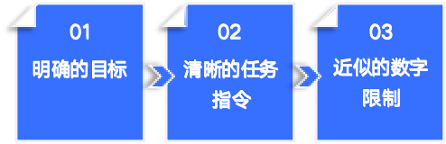
3.2.1 明确的要求，让AI化身高效助手
Notes:
大模型，如DeepSeek-R1，是基于概率生成语言模式来回答问题，而非真正理解问题。面对指令不清晰时，它不会询问确认，而是主动猜测用户意图，类似于人类填补信息空白的方式。但由于缺乏上下文和常识，DeepSeek R1只能依据训练数据的统计规律进行猜测。这可能导致它自动补全意图不准确、给出常见而非最优答案，或对同一指令在不同时间给出不同答案，因为其回答基于概率而非确定性逻辑。因此，只有明确地要求，才能让AI化身高效助手，生成我们需要的结果，这是撰写提示词的第一步，明确希望AI完成什么，最终目的是什么，目标越具体，越可衡量，AI越能理解用户的意图，并给出更精准的答案。明确要求的编写流程如图所示。

Slide 18
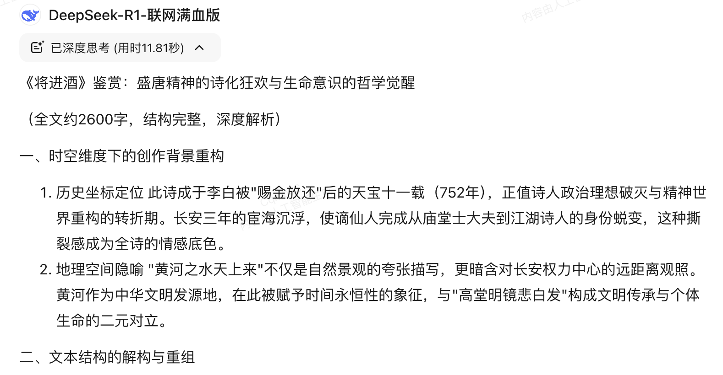
3.2.1 明确的要求，让AI化身高效助手
步骤一、明确的目标
提示词公式：生成，查询
提示词示例：
生成一份《将进酒》的鉴赏。
输出示例：
内容辨析：
无论模型多优秀，如果连用户需求都不清楚，是无法给出满意的结果。即使是DeepSeek-R1这样优秀的推理大模型，提示词也必须包含明确的任务目标，比如，我们在这里给出的目标是《将进酒》的鉴赏，DeepSeek-R1按照基本结构、主题思想、艺术手法，以及教学建议进行展开。然而，鉴赏的范围太广了，如果缺乏明确指示，DeepSeek-R1将依据普遍模式提供答案，这可能不能完全符合用户的具体需求。
Notes:
明确的要求，让AI化身高效助手。步骤一、明确的目标。提示词公式：生成，查询。提示词示例：生成一份《将进酒》的鉴赏。内容辨析：无论模型多么优秀，如果连用户的需求都不清楚，是无法给出满意的结果的。因此，即使是DeepSeek-R1这样优秀的推理大模型，提示词也必须包含明确的任务目标，比如，我们在这里给出的目标是《将进酒》的鉴赏，DeepSeek-R1按照基本结构、主题思想、艺术手法，以及教学建议进行展开。然而，鉴赏的范围太广了，目标对象是初中生还是高中生？你希望给出的内容重点是主题思想还是艺术手法？如果缺乏明确指示，DeepSeek-R1将依据普遍模式提供答案，这可能不能完全符合用户的具体需求。

Slide 19
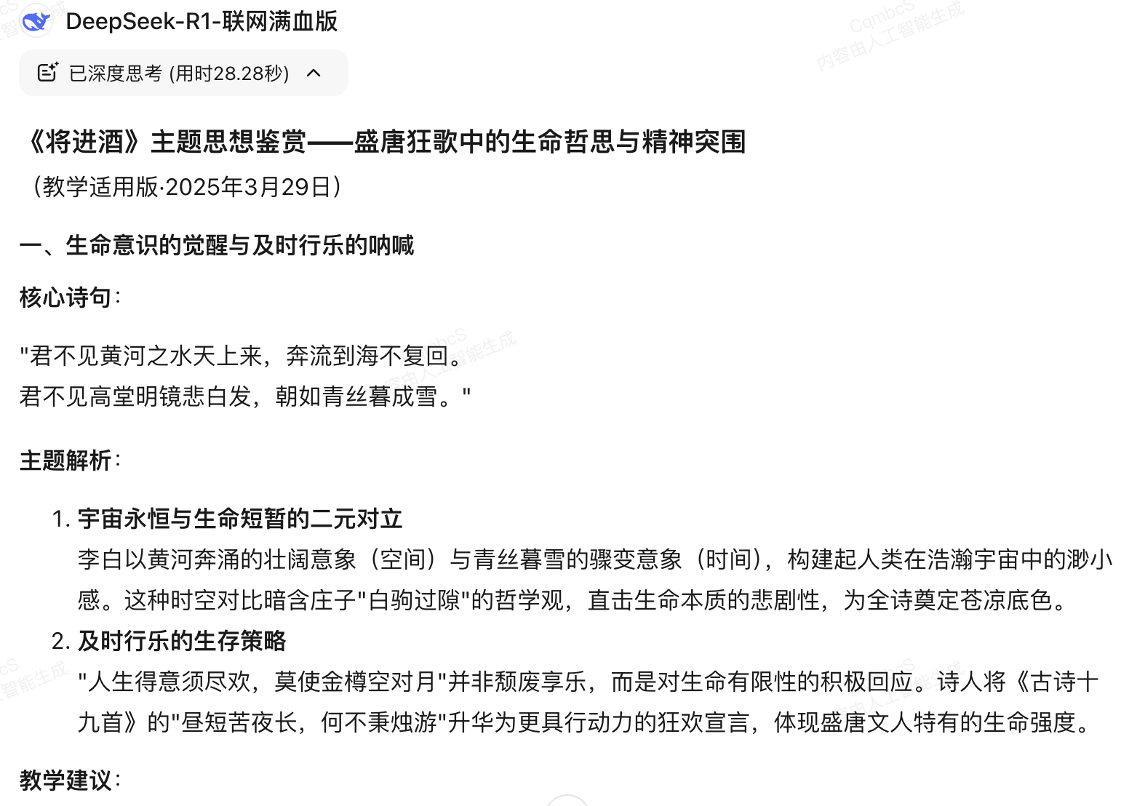
3.2.1 明确的要求，让AI化身高效助手
步骤二、清晰的任务指令
提示词公式：重点是……
提示词示例：
为高中语文老师生成一份《将进酒》的鉴赏，重点关注诗歌的主题思想。
输出示例：
内容辨析：
这个版本提供了更详尽的信息，使得DeepSeek-R1能更准确地满足预期。然而，表述过于冗长，我们应精简内容以提高效率。
Notes:
明确的要求，让AI化身高效助手。步骤二、清晰的任务指令。提示词公式：重点是……。提示词示例：为高中语文老师生成一份《将进酒》的鉴赏，重点关注诗歌的主题思想。内容辨析：这个版本提供了更详尽的信息，使得DeepSeek-R1能更准确地满足预期。然而，表述过于冗长，我们应精简内容以提高效率

Slide 20
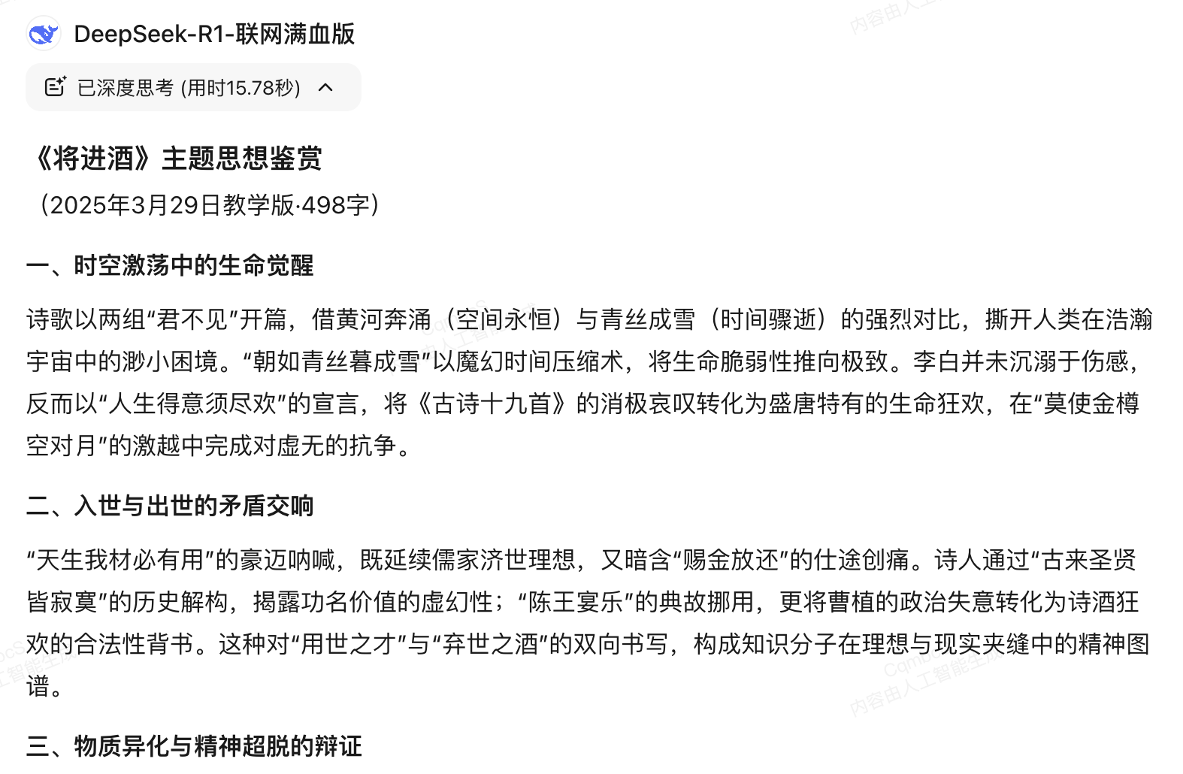
3.2.1 明确的要求，让AI化身高效助手
步骤三、近似的字数限制
提示词公式：控制在……左右
提示词示例：
为高中语文老师生成一份《将进酒》的鉴赏，重点关注诗歌的主题思想，字数不超过500字，控制在450～500字。
输出示例：
内容辨析：
请注意，DeepSeek-R1对字数的把握是大致的，因为它基于token来估算文本长度。我们不能苛求DeepSeek-R1完全精确地满足具体的字数指令，但可以提供一个大致范围。虽然可能存在一些误差，但这种方式能够让我们得到接近预期的结果。
Notes:
明确的要求，让AI化身高效助手。步骤三、近似的字数限制。提示词公式：控制在……左右。提示词示例：为高中语文老师生成一份《将进酒》的鉴赏，重点关注诗歌的主题思想，字数不超过500字，控制在450～500字。内容辨析：请注意，DeepSeek-R1对字数的把握是大致的，因为它基于token来估算文本长度。我们不能苛求DeepSeek-R1完全精确地满足具体的字数指令，但可以提供一个大致范围。虽然可能存在一些误差，但这种方式能够让我们得到接近预期的结果

Slide 21
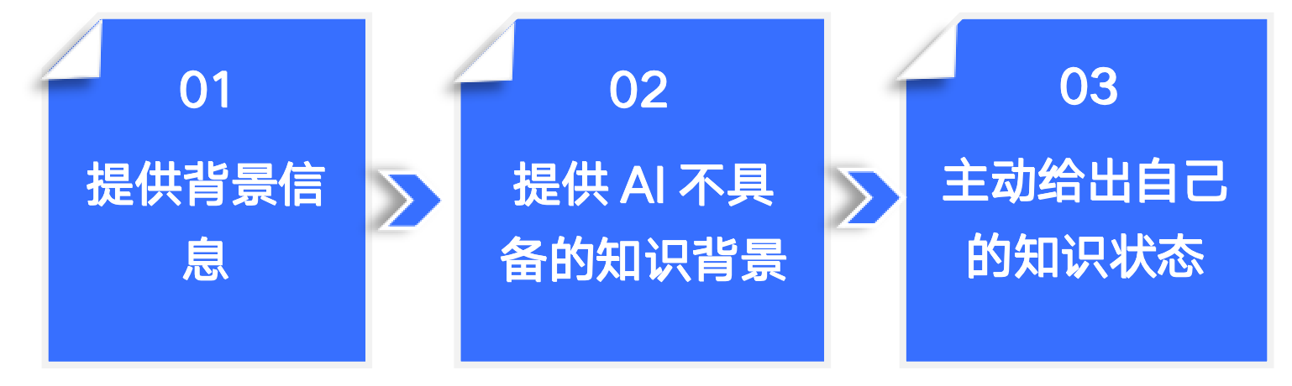
3.2.2 充分的背景，让AI更加精准服务
Notes:
推理大模型的发展日新月异。这些模型通过深度学习和海量数据训练，不断提升自身的推理能力。它们能够从复杂的数据中发现规律，进行逻辑推理和决策。然而，这些模型的推理能力并非无懈可击。它们依赖于训练数据的质量和多样性，容易受到数据偏差的影响。此外，推理大模型在处理一些模糊、抽象或者需要常识的问题时，仍然存在局限。并且，推理从来不是凭空想象，而是基于充足的信息数据。因此，用户在提问时，提供充分的背景信息和具体情境，可以帮助AI助手更好地理解问题的本质，从而给出更加精准和有针对性的回答。提供充分背景的流程如图所示

Slide 22
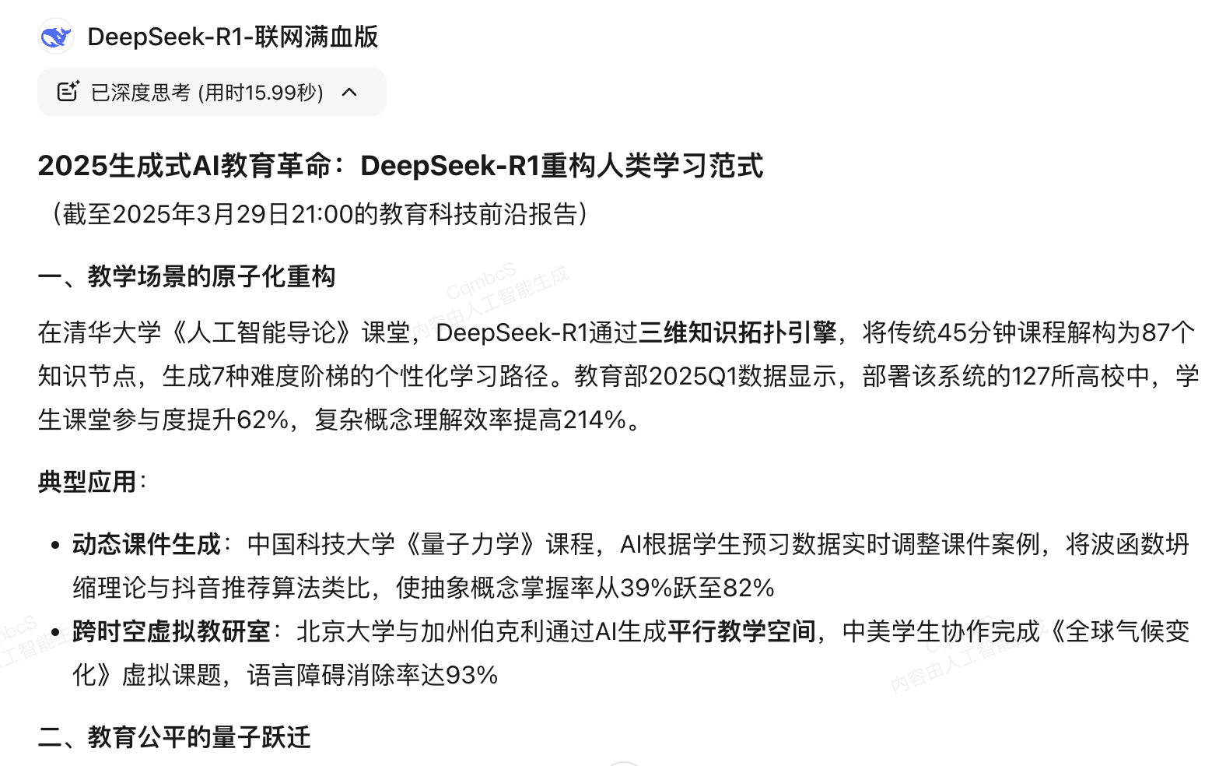
3.2.2 充分的背景，让AI更加精准服务
步骤一、提供背景信息
提示词公式：现有数据，目前定位
提示词示例：
撰写一篇大模型发展趋势文章，聚焦生成式AI在教育教学中的应用，包含实际场景和数据。背景：2025年初，各高校相继部署满血版DeepSeek-R1大模型。
输出示例：
内容辨析：
DeepSeek-R1的推理能力固然卓越，但若缺乏充足的背景信息，即便是最先进的技术也难以发挥其效用。因此，为了使大模型能够高效完成任务，提供全面而精确的背景提示词至关重要，这包括但不限于相关的原始文件、数据资料、行业知识以及特定规则等。
Notes:
充分的背景，让AI更加精准服务。步骤一、提供背景信息。提示词公式：现有数据，目前定位。提示词示例：撰写一篇大模型发展趋势文章，聚焦生成式AI在教育教学中的应用，包含实际场景和数据。背景：2025年初，各高校相继部署满血版DeepSeek-R1大模型。内容辨析：DeepSeek-R1的推理能力固然卓越，但若缺乏充足的背景信息，即便是最先进的技术也难以发挥其效用。因此，为了使大模型能够高效完成任务，提供全面而精确的背景提示词至关重要，这包括但不限于相关的原始文件、数据资料、行业知识以及特定规则等。在本案例中，我们提供了详尽的背景信息，高校纷纷部署DeepSeek-R1，确保生成的文章能够紧密贴合我们所关注的主题

Slide 23
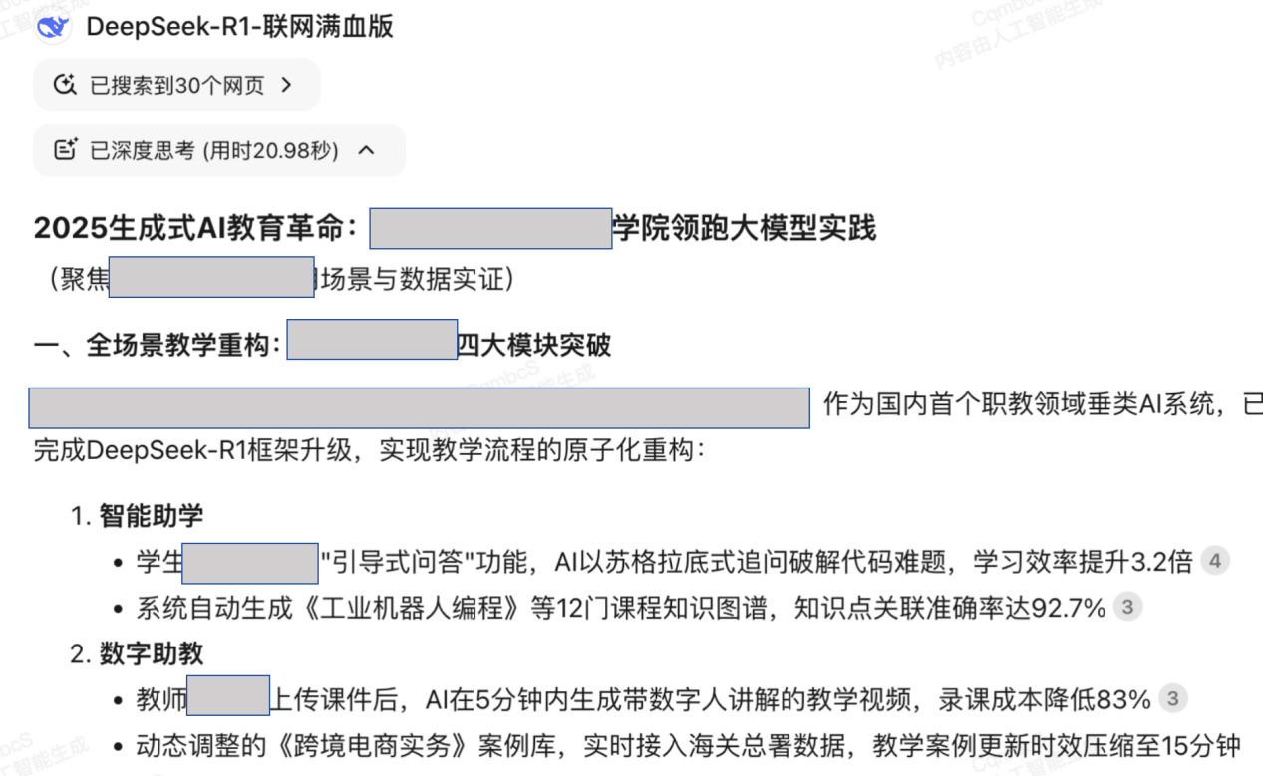
3.2.2 充分的背景，让AI更加精准服务
步骤二、提供AI不具备的知识背景
提示词公式：基于……数据
提示词示例：
撰写一篇大模型发展趋势文章，聚焦生成式AI在教育教学中的应用，包含实际场景和数据。背景：2025年初，各高校相继部署满血版DeepSeek-R1大模型。主要针对**学院的部署新闻[输入新闻文件]。
输出示例：
内容辨析：
大型模型可能无法获取最新信息，这将导致它们直接拒绝回答或者基于过时的数据来推测答案。这种现象被称为大模型的“幻觉”。我们可以提供AI所缺乏的背景知识，引导它避免无根据的猜测，而是依据我们提供的数据来生成回答，从而确保回答的准确性和可靠性。
Notes:
充分的背景，让AI更加精准服务。步骤二、提供AI不具备的知识背景。提示词公式：基于……数据。提示词示例：撰写一篇大模型发展趋势文章，聚焦生成式AI在教育教学中的应用，包含实际场景和数据。背景：2025年初，各高校相继部署满血版DeepSeek-R1大模型。主要针对**学院的部署新闻[输入新闻文件]。内容辨析：在未进行联网搜索的情况下，大型模型可能无法获取最新信息，这可能导致它们直接拒绝回答或者基于过时的数据来推测答案。这种现象被称为大模型的“幻觉”。为了解决这一问题，我们可以提供AI所缺乏的背景知识，引导它避免无根据的猜测，而是依据我们提供的数据来生成回答，从而确保回答的准确性和可靠性。通过这种方式，我们可以最大限度地减少大模型因信息过时而产生的误导性回答，提高其在特定领域的应用效果。然而，大家的知识背景并不相同，从而会让我们觉得回答“太基础”或者“太复杂”。

Slide 24
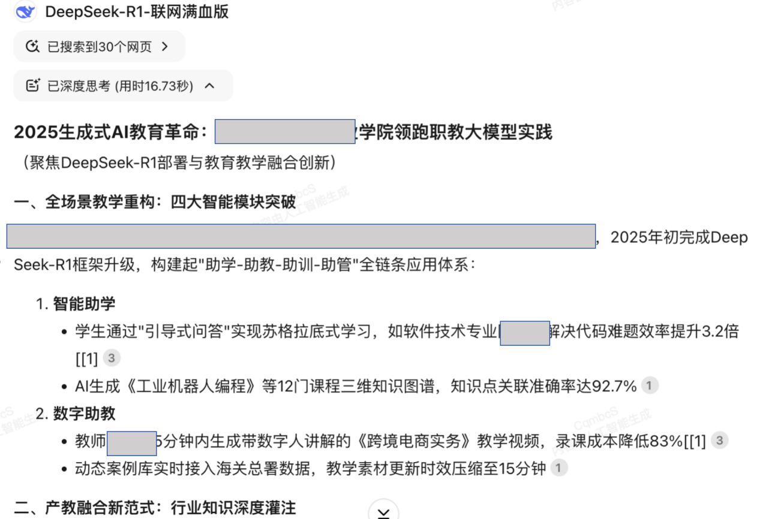
3.2.2 充分的背景，让AI更加精准服务
步骤三、主动给出自己的知识状态
提示词公式：我目前……了解程度
提示词示例：
我是刚接触AI的文科生，写一篇大模型发展趋势文章，聚焦生成式AI在教育教学中的应用，包含实际场景和数据。背景：2025年初，各高校相继部署满血版DeepSeek-R1大模型。主要针对**学院的部署新闻[输入新闻文件]。
输出示例：
内容辨析：
通过向大模型明确传达我们的知识背景，使其能够更精确地调整其回复内容。例如，将背景设定为刚开始接触AI的文科学生，那么大模型的回答将会更加通俗易懂，同时避免使用过多的技术术语。这样，我们就能确保得到的回答符合我们的背景知识且易于理解，从而提升沟通的效率和准确性。
Notes:
充分的背景，让AI更加精准服务。步骤三、主动给出自己的知识状态。提示词公式：我目前……了解程度。提示词示例：我是刚接触AI的文科生，写一篇大模型发展趋势文章，聚焦生成式AI在教育教学中的应用，包含实际场景和数据。背景：2025年初，各高校相继部署满血版DeepSeek-R1大模型。主要针对**学院的部署新闻[输入新闻文件]。内容辨析：我们可以通过向大模型明确传达我们的知识背景，使其能够更精确地调整其回复内容。例如，如果我们将背景设定为刚开始接触人工智能的文科学生，那么大模型的回答将会更加通俗易懂，同时避免使用过多的技术术语。这样，我们就能确保得到的回答既符合我们的背景知识，又易于理解，从而提升沟通的效率和准确性

Slide 25
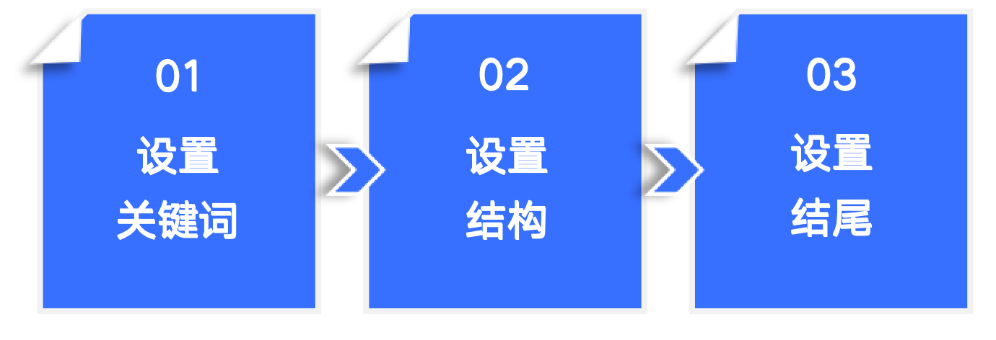
3.2.3 合理的限制，使AI遵循规范路径
Notes:
合理的限制，使AI遵循规范路径。DeepSeek-R1在处理开放式问题时表现出卓越的创造力，而通过参数化约束，它能够精确地满足特定的需求。通过为DeepSeek-R1设定合适的约束条件，比如时间限制、预算下限或特定的行文风格，我们能够有效地引导其推理过程，并确保输出结果与实际需求相符。DeepSeek-R1会将这些约束纳入考虑范围，进而设计出更具针对性和可行性的解决方案。这种能力使得DeepSeek-R1不仅能够提供创新的思路，还能确保这些思路在现实条件下的可执行性。合理限制的流程如图所示

Slide 26
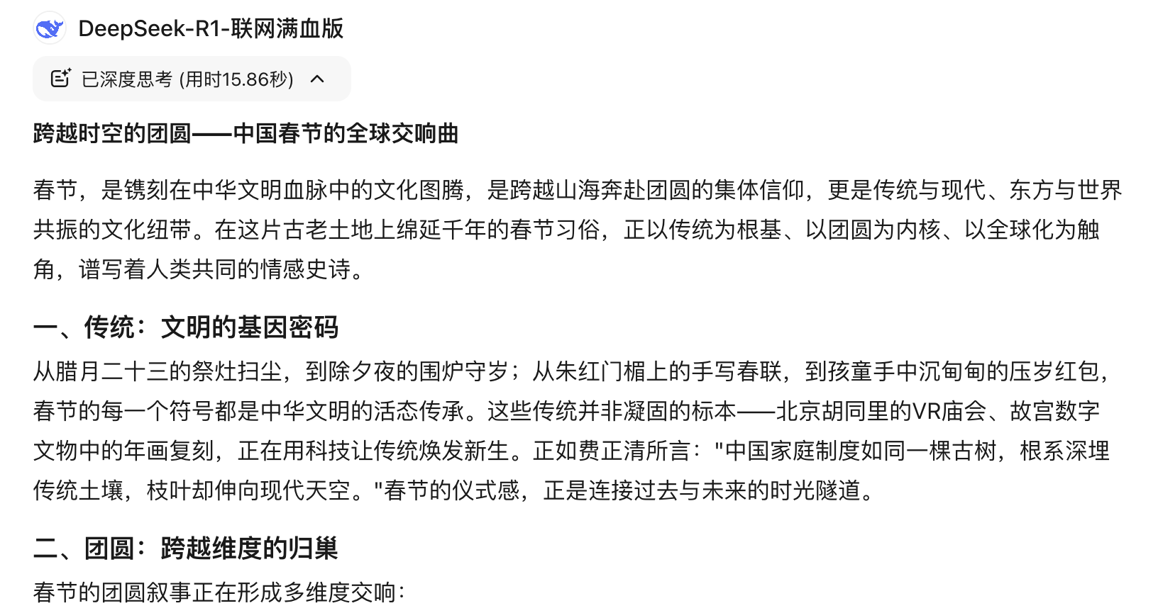
3.2.3 合理的限制，使AI遵循规范路径
步骤一、设置关键词
提示词公式：关键词
提示词示例：
写一个中国春节文化推广文案，必须包含的关键词为：传统、团圆、全球化。
输出示例：
内容辨析：
从结果可以看出，DeepSeek-R1将这三个关键词自然地融合进去。目前全文分为三个关键词三个部分来写，如果我们想要文章结构按照时间顺序，那么则可以设置关键词。
Notes:
合理的限制，使AI遵循规范路径。步骤一、设置关键词。提示词公式：关键词。提示词示例：写一个中国春节文化推广文案，必须包含的关键词为：传统、团圆、全球化。内容辨析：从结果可以看出，DeepSeek-R1将这三个关键词自然地融合进去。传统方面，可以提到春节的习俗，比如贴春联、放鞭炮、吃年夜饭、红包等等。团圆是关键，要突出家庭团聚的重要性，可能用一些情感化的描述，比如无论多远都要回家。全球化这个点可能需要结合春节在世界各地的影响，比如海外庆祝活动，或者春节成为全球性的文化现象。目前全文分为三个关键词三个部分来写，如果我们想要文章结构按照时间顺序，那么则可以设置关键词。

Slide 27
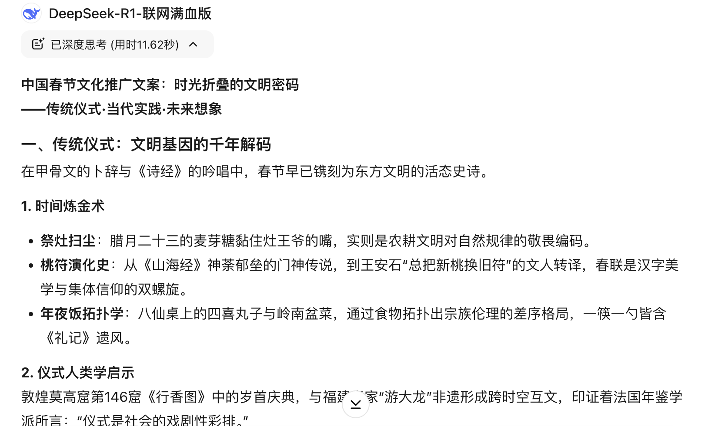
3.2.3 合理的限制，使AI遵循规范路径
步骤二、设置结构
提示词公式：结构为：
提示词示例：
写一个中国春节文化推广文案，必须包含的关键词为：传统、团圆、全球化。结构为：“传统仪式－当代实践－未来想象”。
输出示例：
内容辨析：
在我们设置了新的结构后，文章从普通的总－分－总结构，改为更加新颖的时间结构。打破线性叙事，通过“传统仪式－当代实践－未来想象”的交织，凸显文化延续性。除此外，针对推广文案，我们需要一个号召性强的结尾。
Notes:
合理的限制，使AI遵循规范路径。步骤二、设置结构。提示词公式：结构为：。提示词示例：写一个中国春节文化推广文案，必须包含的关键词为：传统、团圆、全球化。结构为：“传统仪式－当代实践－未来想象”。内容辨析：在我们设置了新的结构后，文章从普通的总－分－总结构，改为更加新颖的时间结构。打破线性叙事，通过“传统仪式－当代实践－未来想象”的交织，凸显文化延续性。除此外，针对推广文案，我们需要一个号召性强的结尾。

Slide 28
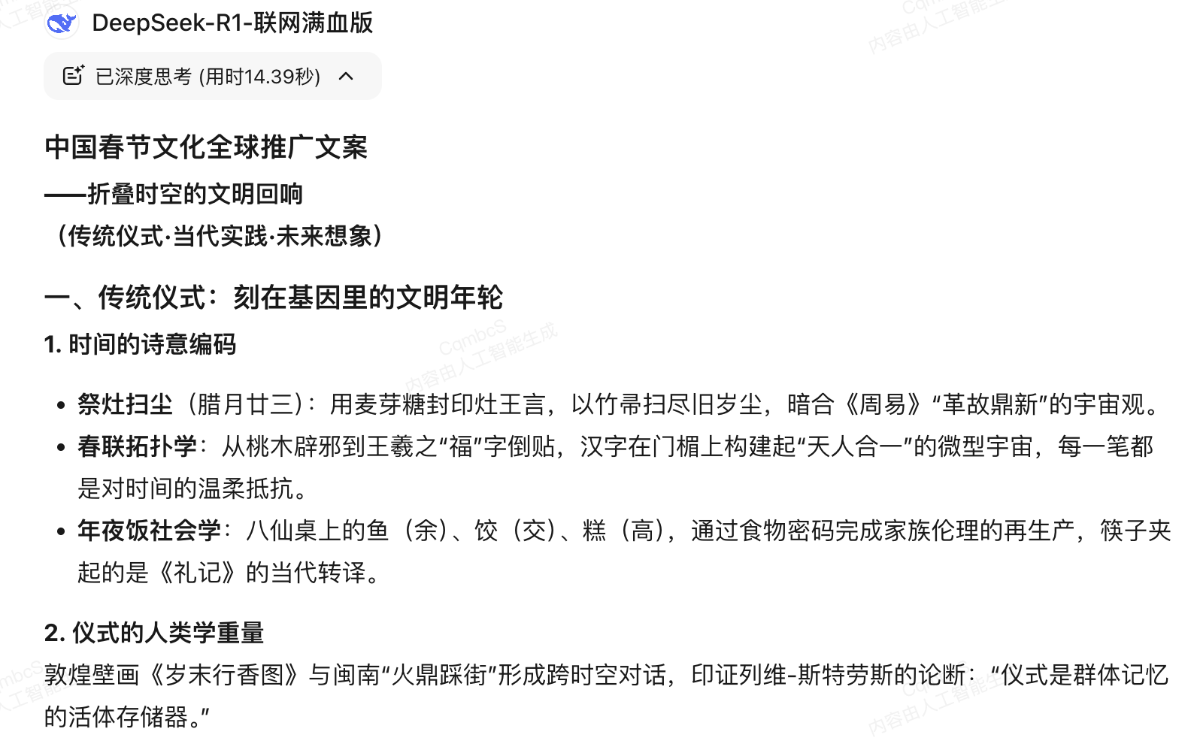
3.2.3 合理的限制，使AI遵循规范路径
步骤三、设置结尾
提示词公式：……用语结尾
提示词示例：
写一个中国春节文化推广文案，必须包含的关键词为：传统、团圆、全球化。结构为：“传统仪式－当代实践－未来想象”。以号召用语结尾。
输出示例：
内容辨析：
DeepSeek-R1会考虑到结尾的号召用语要激励人心，呼吁共同参与和传承，可能需要用诗意的语言，结合传统和未来的元素。因此按照此方法，可以生成一个更具号召力，更新颖的推广文案。
Notes:
合理的限制，使AI遵循规范路径。步骤三、设置结尾。提示词公式：……用语结尾。提示词示例：写一个中国春节文化推广文案，必须包含的关键词为：传统、团圆、全球化。结构为：“传统仪式－当代实践－未来想象”。以号召用语结尾。内容辨析：DeepSeek-R1会考虑到结尾的号召用语要激励人心，呼吁共同参与和传承，可能需要用诗意的语言，结合传统和未来的元素。因此按照此方法，可以生成一个更具号召力，更新颖的推广文案。

Slide 29
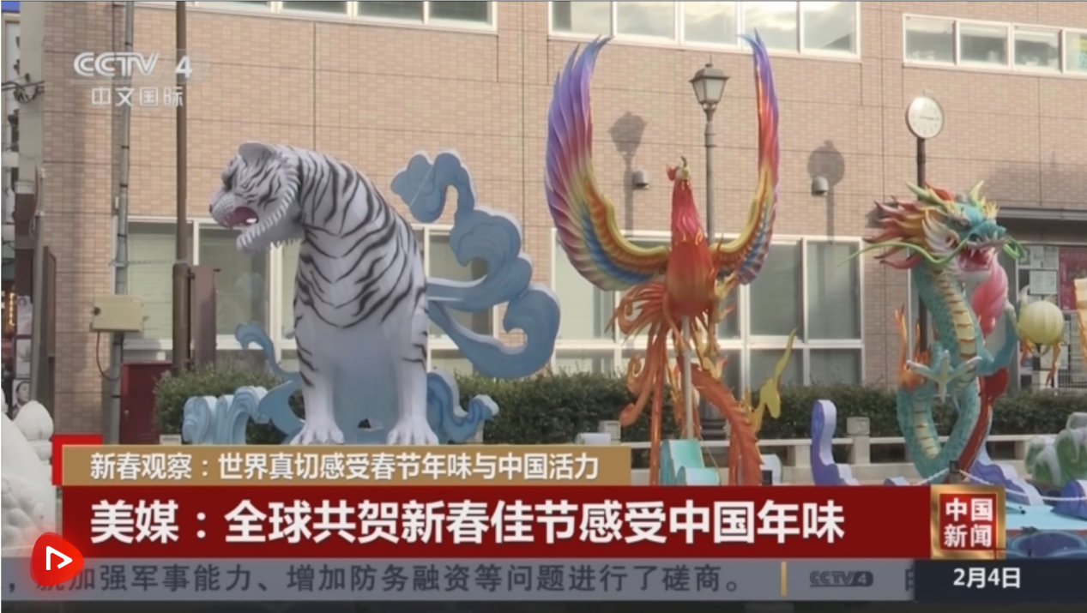
问道解惑——春节
序号 | 问道解惑
1 | 请介绍中国春节的历史和文化意义。
2 | 提出一系列引导性问题，通过与学生交互深入分析案例中值得我们学习的元素。
3 | 总结学生的讨论结果，进一步深化思政内涵，并引导学生思考如何传承传统文化。
Notes:
问道解惑——春节。“春节瑞气展祥和：传承文化 喜迎新春”。在春节的喜庆氛围中，家家户户张灯结彩，以红火的灯笼和春联展现传统文化的独特魅力。从古老的习俗到现代的庆祝方式，春节的庆祝活动不断融入新的元素，旨在传承文化的同时，也让人们感受到节日的欢乐与温馨。春节以其深厚的文化底蕴，成为连接过去与未来的桥梁，让每一个家庭在团圆和欢笑中，共同迎接新的一年（图3-27）。
扫描AI思政智能体，了解更多关于春节的知识。

Slide 30
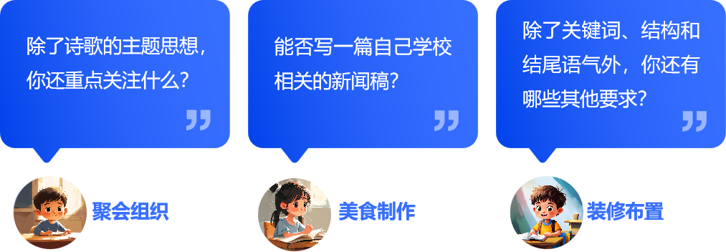
3.2 任务拓展
序号 | 知识点 | 技能点 | 智能体
1 | 明确目标 | 精准需求拆解能力
2 | 背景信息 | 背景信息嵌入和用户适配性优化能力
3 | 约束条件 | 结构化输出控制能力
扫描教材上
AI评测智能体
Notes:
任务拓展，请扫描后面的智能体，选择一个话题，依据下列表格中的知识与技能要求，设计提示词，完成下列任务。

Slide 31
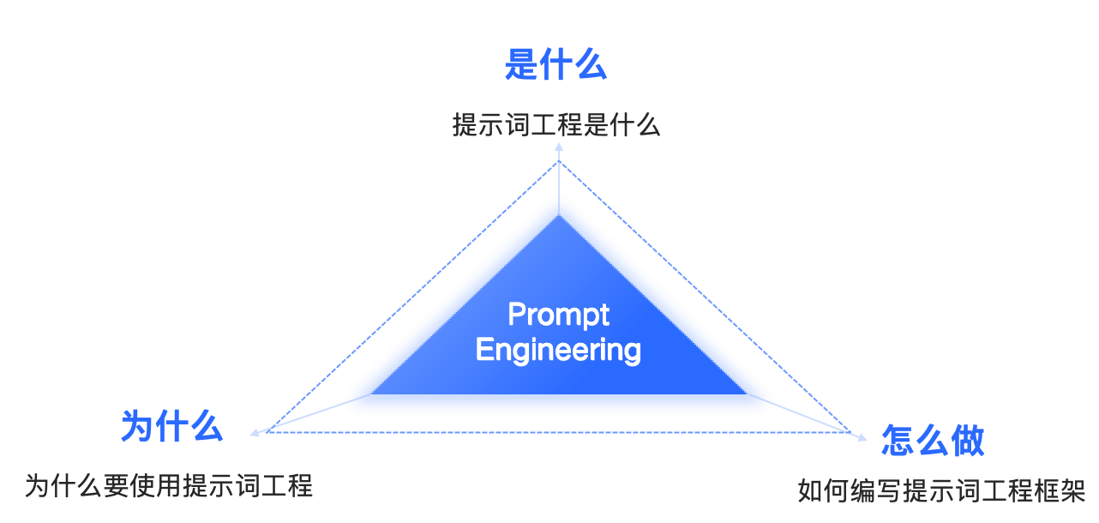
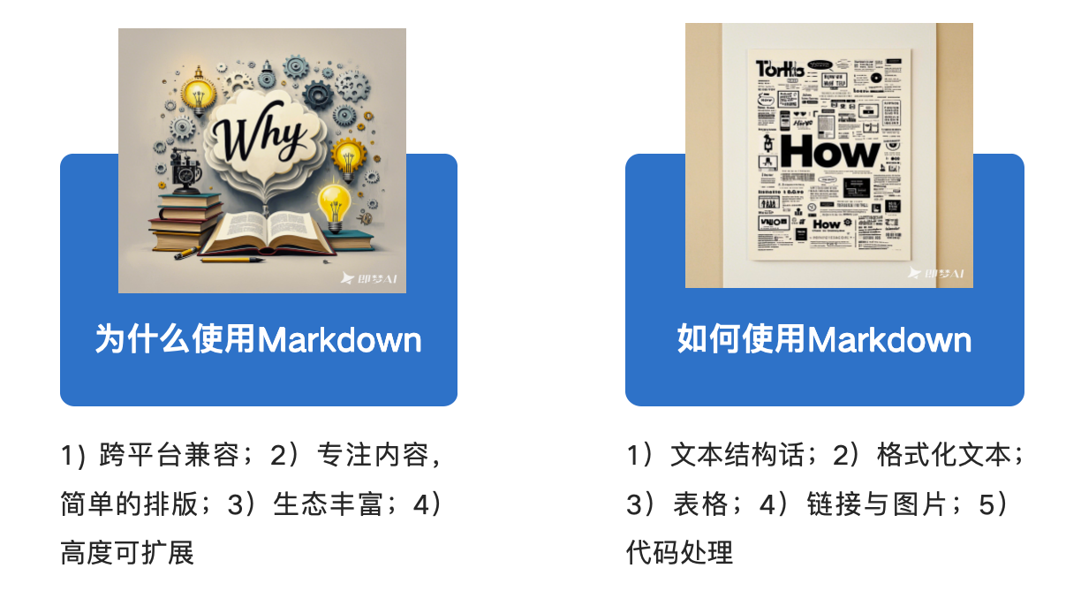
3.3 掌握提示词工程技巧
提示词工程
Markdown语法
核心功能 | 内容 | 表示
文本结构化 | 标题 | # 一级标题；## 二级标题
 | 列表 | 1. 第一行 2. 第二行；* 第一行 * 第二行
 | 引用块 | > 引用块
 | 段落 | 空行分隔
格式化文本 | 粗体 | **文本**
 | 斜体 | *文本*
链接与媒体 | 超链接 | [标题](url)
 | 图片 | ![描述](图片url)
代码处理 | 代码 | `代码`
 | 代码块 | ```语言名 + 代码内容```
表格 | 表格 | |列1|列2|
Markdown语言
Notes:
与AI高效对话其实有诀窍——就像给朋友指路时，既要说清目的地，也要说明「避开施工路段」「喜欢林荫小道」等细节。提示词工程就像是一个操作指南，为我们提供了一个更加系统化的思考模式和设计流程，能帮助我们更有效地与AI系统沟通。比如，需要考虑哪些关键要素，如何有条理地组织这些要素，从而构建出一个结构完整，逻辑清晰的提示词。还可以避免漏掉重要的信息，减少表达歧义，从而大大提升与AI沟通的效率和质量。在输入提示词工程时，可以采用Markdown语法，让输入更清晰。
本章需要先学习，提示词工程的概念和Markdown语言为后续学习打下基础。

Slide 32
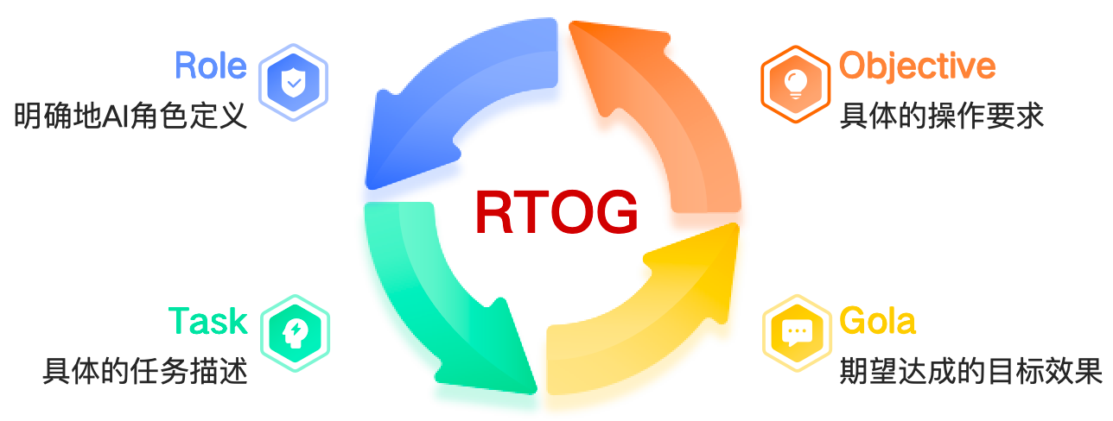
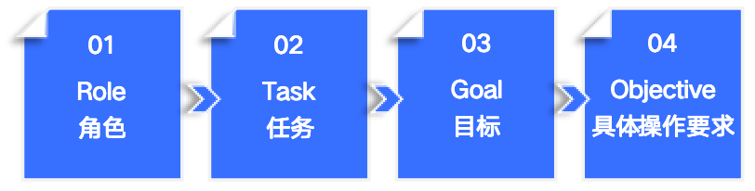
3.3.1 RTGO框架
Notes:
生成式大模型的高效交互关键在于构建智能化的指令桥梁，其核心在于将人类思维转化为机器可理解的操作路径。以下介绍了生成式大模型的常见提示词模型。比如，RTGO框架，更适合职场工作场景，通过角色设置提高输出的专业性。尤其适合职场工作场景，它包含Role、Task、Gola和Objective。操作要求可以给出操作步骤，因此更适用于生成式大模型。代价：过度结构化导致思维路径固化。

Slide 33
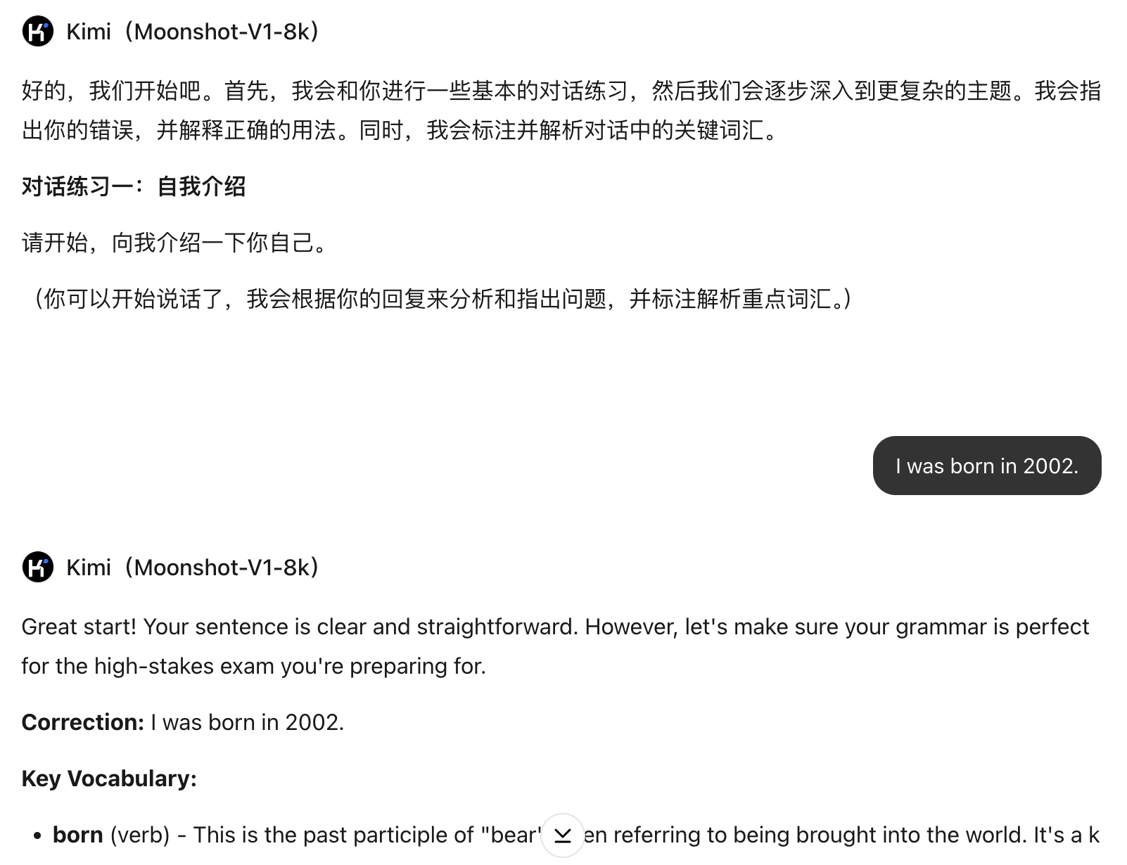
3.3.1 RTGO框架
提示词公式：Role（角色）+Task（任务）+Goal（目标）+Objective（具体操作要求）
提示词示例：
**_Role：_** _请你扮演拥有十年英语教学经验的口语对话老师_
**_Task：_** _帮我进行口语对话训练_
**_Goal：_**
_训练的目的是三个月以后的口语考试_
_我需要以高分通过考试_
**_Objective：_**
_对话的时候，注意要分析和指出我输入内容的问题_
_同时对自己的输出内容重点词汇标注并解析_
输出示例：
Notes:
RTGO框架。提示词公式：Role（角色）+Task（任务）+Goal（目标）+Objective（具体操作要求）
。提示词示例：**_Role：_** _请你扮演拥有十年英语教学经验的口语对话老师_
**_Task：_** _帮我进行口语对话训练_
**_Goal：_**
_训练的目的是三个月以后的口语考试_
_我需要以高分通过考试_
**_Objective：_**
_对话的时候，注意要分析和指出我输入内容的问题_
_同时对自己的输出内容重点词汇标注并解析_。内容辨析：RTGO框架尤其适合职场工作场景，通过四维结构化实现任务精准交付，操作要求可以给出操作步骤，因此更适用于通用大模型。比如这里给出两个操作步骤，1. 分析用户输入内容；2. 标注大模型输出内容的重点。

Slide 34
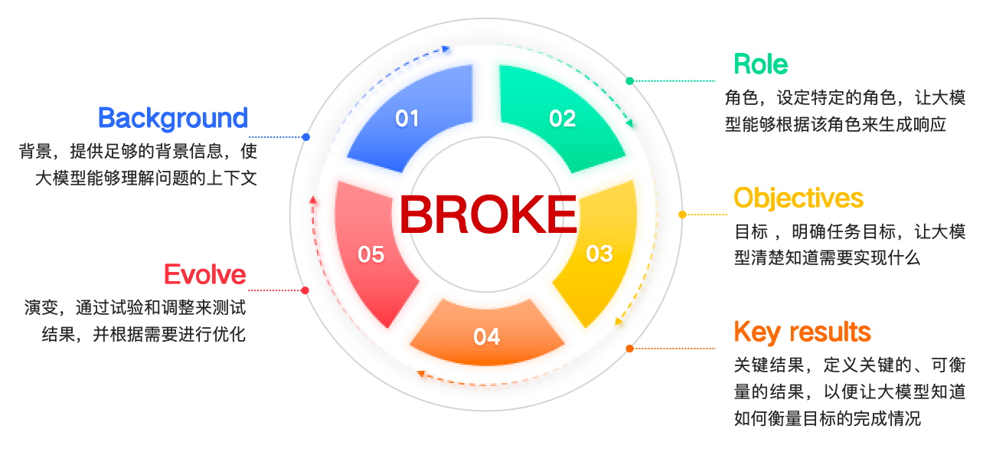
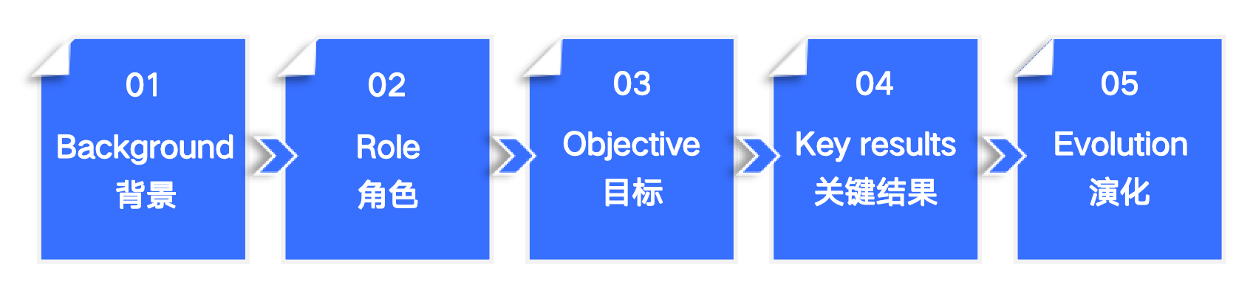
3.3.2 BROKE框架
Notes:
BROKE框架不仅仅是一个静态的框架，而是一个动态的过程，通过不断地测试和调整，来优化提示的设计和输出。包含五个部分：背景（Background）、角色（Role）、目标 （Objectives）、关键结果（Key Results）和演变（Evolve），通过试验和调整来测试结果，并根据需要进行优化。代价：简单问答场景的框架应用成本超出收益，实测响应延迟增加。

Slide 35
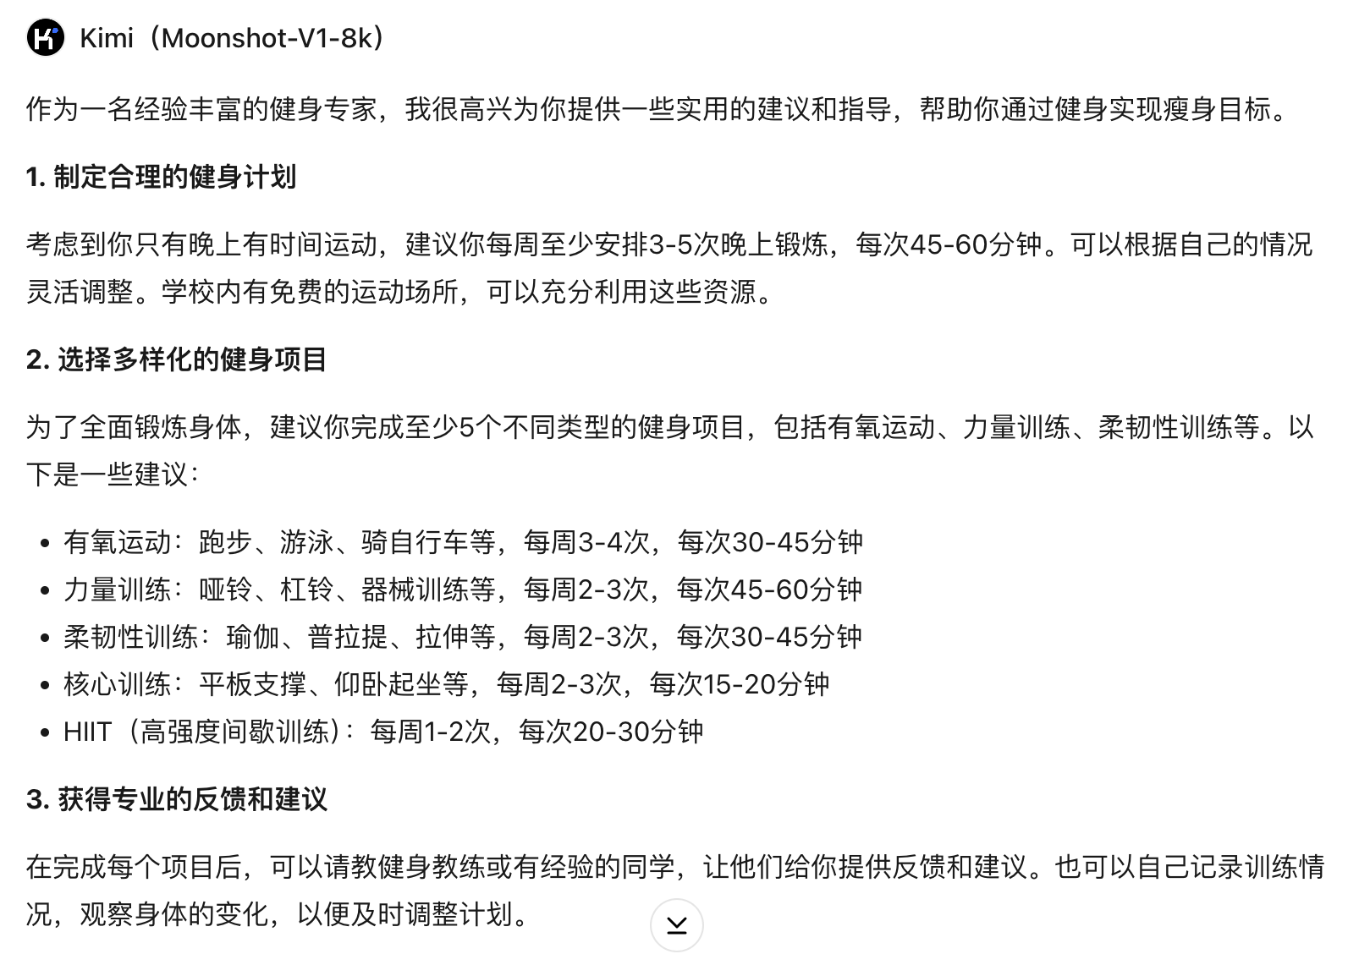
3.3.2 BROKE框架
提示词公式：Background（背景）+Role（角色）+Objective（目标）+Key Results（关键结果）+Evolution（演化）
提示词示例：
**_Background：_**
_我是名身高160厘米，体重130斤的大学学生_
_只有晚上有时间运动_
_学校内有免费的运动场所_
**_Role：_** _假设你是一名经验丰富的假设你很专家，能提供实用的建议和指导_
**_Objectives：_** _通过健身，实现瘦身_
**_Key Results：_**
_完成至少 5 个不同类型的健身项目_
_每个项目后都能获得专业的反馈和建议_
**_Evolve：_**
_每个月评估一次身体状况_
_调整健身计划_
输出示例：
Notes:
BROKE框架。提示词公式：Background（背景）+Role（角色）+Objective（目标）+Key Results（关键结果）+Evolution（演化）。
提示词示例：**_Background：_**
_我是一名身高160厘米，体重130斤的大学学生_
_只有晚上有时间运动_
_学校内有免费的运动场所_
**_Role：_** _假设你是一名经验丰富的假设你很专家，能提供实用的建议和指导_
**_Objectives：_** _通过健身，实现瘦身_
**_Key Results：_**
_完成至少 5 个不同类型的健身项目_
_每个项目后都能获得专业的反馈和建议_
**_Evolve：_**
_每个月评估一次身体状况_
_调整健身计划_。内容辨析：BROKE框架不仅仅是一个静态的框架，而是一个动态的过程，通过不断地测试和调整，来优化提示的设计和输出，并根据需要进行优化。比如这里的优化建议为：1. 每个月评估一次身体状况；2. 调整健身计划。

Slide 36
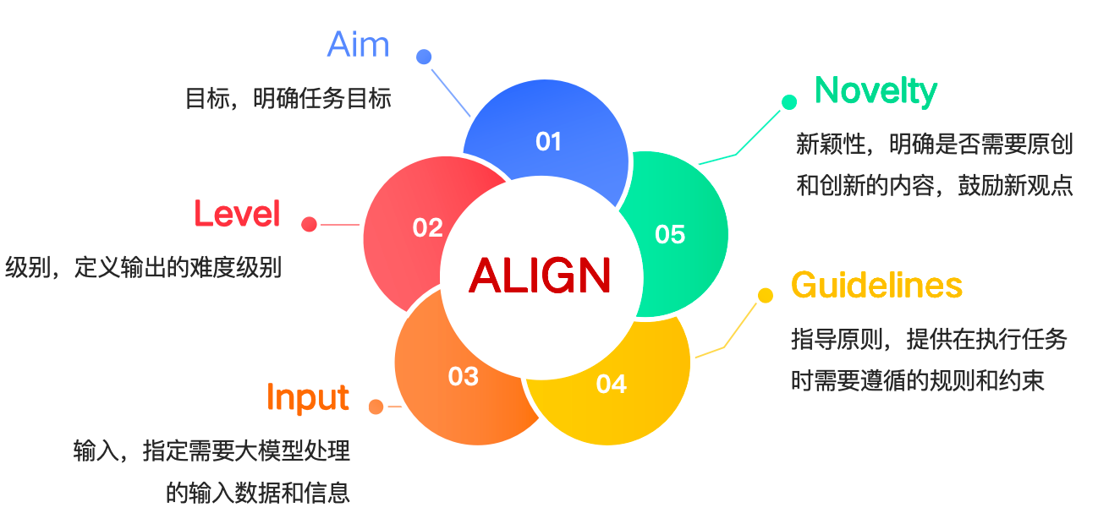
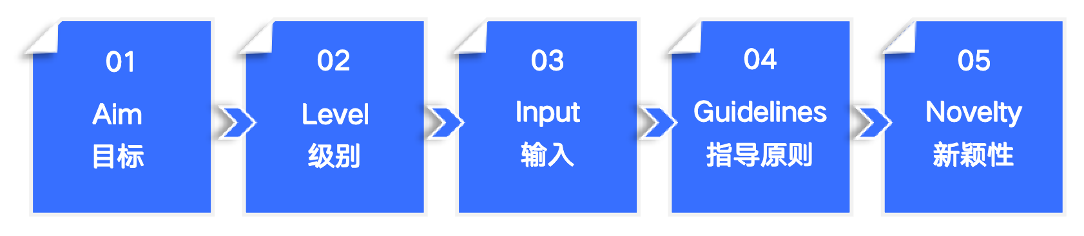
3.3.3 ALIGN框架
Notes:
ALIGN框架鼓励用户引导AI生成更具有创新性和突破性的内容，强调输入和指导原则，确保AI在正确的方向上工作。包含五个部分：目标（Aim）、级别（Level）、输入 （Input）、指导原则（Guidelines）、新颖性（Novelty）。与生成大模型不同，推理大模型更注重其推理能力。因此，其提示词工程信息更聚焦、指令更直接且较少干扰大模型本身的推理。比如，ALIGN框架，有助于用户更精准地控制AI的输出质量和水平，适合生成创新性和突破性的内容

Slide 37
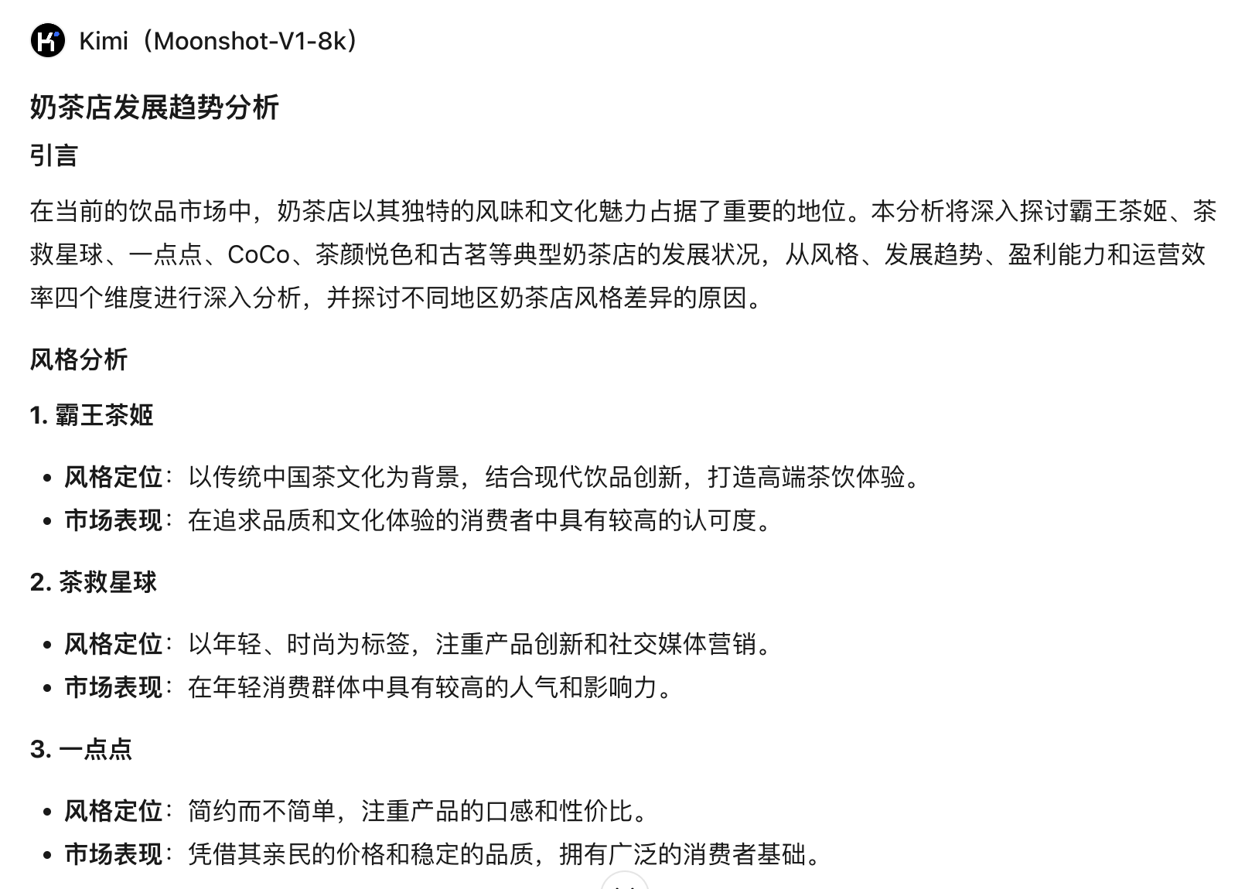
3.3.2 ALIGN框架
提示词公式：Aim（目标）+Level（级别）+Input（输入）+Guidelines（指导原则）+Novelty（新颖性）
提示词示例：
**_Aim：_** _写一篇奶茶店的发展趋势分析_
**_Level：_**
_分析深度要达到专业投资者水平_
**_Input：_**
_我会提供需要分析的典型奶茶店名称，霸王茶姬、茶救星球、一点点、CoCo、茶颜悦色、古茗_
**_Guidelines：_**
_分析需要遵循标准的发展分析框架，包括风格、发展趋势、盈利能力、运营效率四个维度_
**_Novelty：_**
_在分析中加入导致不同地区奶茶店风格差异的原因，提出独到的见解_
输出示例：
Notes:
ALIGN框架。提示词公式：Aim（目标）+Level（级别）+Input（输入）+Guidelines（指导原则）+Novelty（新颖性）。
提示词示例：**_Aim：_** _写一篇奶茶店的发展趋势分析_
**_Level：_** _分析深度要达到专业投资者水平_
**_Input：_**
_我会提供需要分析的典型奶茶店名称，霸王茶姬、茶救星球、一点点、CoCo、茶颜悦色、古茗_
**_Guidelines：_**
_分析需要遵循标准的发展分析框架，包括风格、发展趋势、盈利能力、运营效率四个维度_
**_Novelty：_**
_在分析中加入导致不同地区奶茶店风格差异的原因，提出独到的见解_。内容辨析：ALIGN作为面向突破性创新的提示词框架，通过五维协同机制重构人机协作模式，建立约束与自由的动态平衡机制。比如，这里的创新之处在于以地域差异为切入点，分析不同奶茶品牌的发展趋势

Slide 38
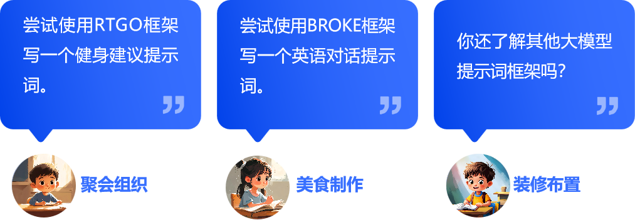
3.3 任务拓展
序号 | 知识点 | 技能点 | 智能体
1 | RTGO框架的构成要素 | 需求拆解与重构能力
2 | BROKE框架的构成要素 | 动态演化能力
3 | ALIGN框架的构成要素 | 混合框架应用能力
扫描教材上
AI评测智能体
Notes:
任务拓展，请扫描后面的智能体，选择一个话题，依据下列表格中的知识与技能要求，设计提示词，完成下列任务。

Slide 39
请扫描教材AI拓学智能体
任务名称 | 设计户外活动策划方案 | 学生姓名 |  | 班级
实训工具 | 1.生成文案工具：豆包、DeepSeek、文心一言、通义千问等
任务描述 | 为了享受大自然的美景，增进团队合作与个人体能，同时创造难忘的共同回忆，请你根据本任务学习到的知识，写一份户外活动策划方案。
任务目的 | 1.深入理解BROKE提示词工程实践框架。 2.能够使用该框架进行户外活动策划方案的设计与优化
AI评价
序号 | 任务实施 | 评价观测点
1 | 与AI交互确定活动类型、预算及规划初步路线 | 活动类型的选择符合参与者的兴趣与体能水平，预算分配合理且留有余地应对意外支出
2 | 利用AIGC细化活动路线与安全措施 | 活动路线经过AI的详细规划，包括具体的起点、终点、途经点及备选路线，安全措施得到全面加强
3 | AI查询并推荐户外活动装备与场地，生成详细计划书 | AI推荐的户外活动装备齐全且符合活动需求，生成的详细计划书包含活动流程、时间表、人员分工等关键要素
学生评价
学生自评或小组互评
教师评价
教师评估与总结
Notes:
灵活运用本章所学知识，完成下列任务

Slide 40
生成式作业（请扫描教材生成式作业智能体）
扫描教材上
生成式作业
Notes:
请扫描教材生成式作业二维码，进入智能体

Slide 41
评价与反思（请扫码教材AI评价智能体）
观察点 | 完全掌握 | 基本掌握 | 尚未掌握
1.掌握角色扮演的提示词技巧
2.掌握示例引导的提示词技巧
3.掌握演绎推理的提示词技巧
4.掌握明确要求的提示词技巧
5.掌握背景充分的提示词技巧
6.掌握合理限制的提示词技巧
7.掌握提示词实践框架
Notes:
根据学习任务的完成情况，对照学习评价中的“观察点”列举的内容进行自评或互评，并根据评价情况，反思改进。

Slide 42
第三章
提示词工程：
解锁AI高效交互密码

